Slide 1



浙江农林大学信息工程学院计算机科学与技术专业2019届毕业论文开题答辩
产品流通的可视化表达与数据挖掘
开题答辩
学校：浙江农林大学
班级：计算机科学与技术153班
姓名：倪畅
导师：陈文辉

Slide 2
浙江农林大学信息工程学院计算机科学与技术专业2019届毕业论文开题答辩
选题背景和意义
目录
系统设计
研究进度安排
系统演示

Slide 3
浙江农林大学信息工程学院计算机科学与技术专业2019届毕业论文开题答辩
1
选题背景和意义

Slide 4
浙江农林大学信息工程学院计算机科学与技术专业2019届毕业论文开题答辩
选题背景和意义
01
智慧城市建设
智慧化
城市建设
目前我国正在全面建设智慧城市，在城市的基础设施、社会民主等方面充分利用物联网、互联网、云计算、大数据等技术手段，对城市居民生活工作企业经营和发展和政府管理过程中的相关活动，进行智慧地感知、分析和应对，为市民提供一个更美好的生活和工作环境。
02
数据时代
互联化
生活方式
没有数据，就没有互联网
03
价格透明，便利民生
透明化
价格行情
自从我从去年暑假开始在杭州实习，自己买菜烧饭就成了生活的一部分。现在菜场的价格都没有像超市那样明码标价，所以，我想开发一款平台来让价格更加透明规范。

Slide 5
浙江农林大学信息工程学院计算机科学与技术专业2019届毕业论文开题答辩
2
系统设计

Slide 6
浙江农林大学信息工程学院计算机科学与技术专业2019届毕业论文开题答辩
瀑布模型+敏捷开发
确认需求
01
菜场调研，收集资料素材
系统设计
02
画板草图，确认系统功能模块
04
03
优化维护
编码测试
方法重构，界面微调
学习技术，单元测试

Slide 7
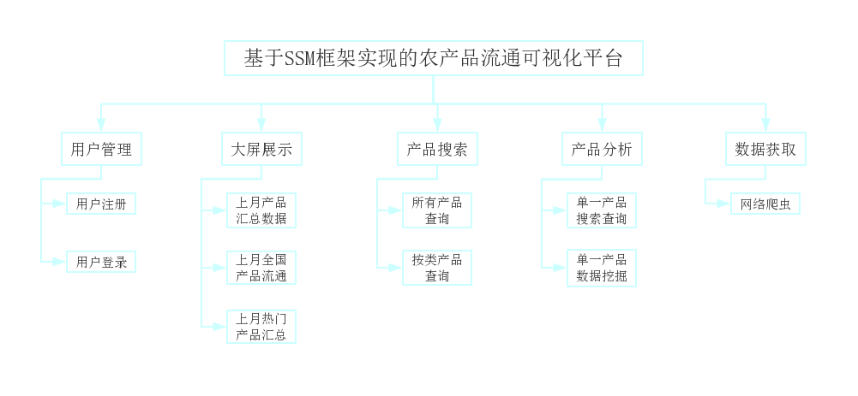
浙江农林大学信息工程学院计算机科学与技术专业2019届毕业论文开题答辩

Slide 8
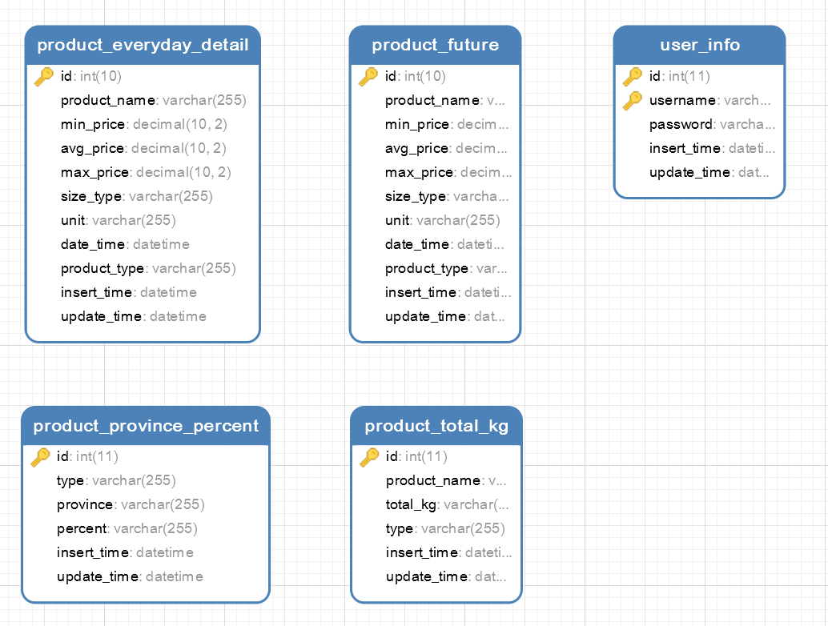
浙江农林大学信息工程学院计算机科学与技术专业2019届毕业论文开题答辩
数据库表结构设计

Slide 9
浙江农林大学信息工程学院计算机科学与技术专业2019届毕业论文开题答辩
主要问题
技术
时间
01
02
技术学习，技术整合，技术实战
业务逻辑
工作和毕设，互不干扰，相互兼顾

Slide 10
浙江农林大学信息工程学院计算机科学与技术专业2019届毕业论文开题答辩
研发情况
研发占比
研发技术
前端技术：
React、Javascript、bootstrap、axios、Ant Design、 Echarts、npm…
后端技术：
SSM、Java8、Druid、Lombok、Logback、WebSocket、Maven…
代码管理：
Git
数据库：
MySQL
服务器：
Tomcat
测试：
Postman、 Junit
前端
30%
接口联调
15%
55%
后端

Slide 11
浙江农林大学信息工程学院计算机科学与技术专业2019届毕业论文开题答辩
3
研究进度安排

Slide 12
浙江农林大学信息工程学院计算机科学与技术专业2019届毕业论文开题答辩
研究进度安排
序号 | 时间 | 内容
1 | 2018.11.15——2018.12.15 | 查阅文献，外文翻译，撰写文献综述
2 | 2018.12.15——2018.12.22 | 课题调研，收集资料，撰写开题报告
3 | 2018.12.22——2018.12.25 | 需求分析，拟定技术实现方案
4 | 2018.11.22——2019.01.31 | 完成系统设计与开发
5 | 2019.01.31——2019.03.15 | 系统BUG测试和系统后期优化维护
6 | 2019.03.15——2019.04.30 | 毕业论文撰写
7 | 时间待定 | 毕业论文评审
8 | 时间待定 | 毕业论文答辩

Slide 13
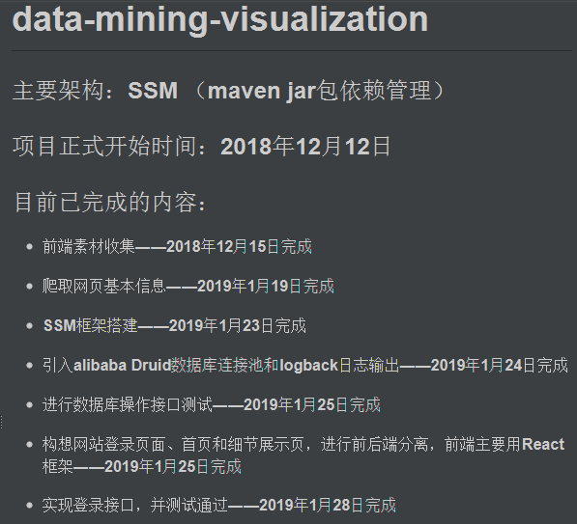
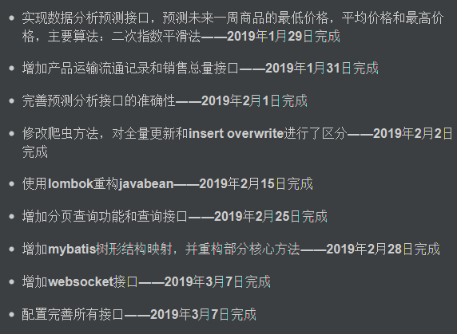
浙江农林大学信息工程学院计算机科学与技术专业2019届毕业论文开题答辩
项目进度

Slide 14
浙江农林大学信息工程学院计算机科学与技术专业2019届毕业论文开题答辩
谢谢指导
答辩人：倪畅

Slide 15
浙江农林大学信息工程学院计算机科学与技术专业2019届毕业论文开题答辩
4
系统演示

